Slide 1
CHƯƠNG 5: CÁC KHÁI NIỆM CƠ BẢN CỦA LÝ THUYẾT ĐỒ THỊ
PHẦN 2:
Chu trình và đường đi Euler
Chu trình và đường đi Hamilton
Thuật toán Dijkstra

Slide 2
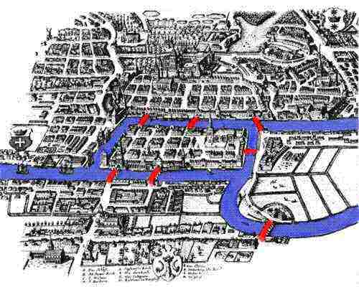
Chu trình và đường đi Euler
Bài toán
  Có thể xuất phát tại một điểm nào đó trong thành phố, đi qua tất cả 7 cây cầu, mỗi cây một lần, rồi trở về điểm xuất phát được không?
  Leonhard Euler đã tìm ra lời giải cho bài toán vào năm 1736

Slide 3

Leonhard Euler
1707 - 1783
Leonhard Euler (15/04/1707 – 18/9/1783) là một nhà toán học và nhà vật lý học Thụy Sĩ. Ông (cùng với Archimedes và Newton) được xem là một trong những nhà toán học lừng lẫy nhất. Ông là người đầu tiên sử dụng từ "hàm số" (được Gottfried Leibniz định nghĩa trong năm 1694) để miêu tả một biểu thức có chứa các đối số, như y = F(x). Ông cũng được xem là người đầu tiên dùng vi tích phân trong môn vật lý.

Slide 4
Leonhard Euler
1707 - 1783
Ông sinh và lớn lên tại Basel, và được xem là thần đồng toán học từ nhỏ. Ông làm giáo sư toán học tại Sankt-Peterburg, sau đó tại Berlin, rồi trở lại Sankt-Peterburg. Ông là nhà toán học viết nhiều nhất: tất cả các tài liệu ông viết chứa đầy 75 tập. Ông là nhà toán học quan trọng nhất trong thế kỷ 18 và đã suy ra nhiều kết quả cho môn vi tích phân mới được thành lập. Ông bị mù hoàn toàn trong 17 năm cuối cuộc đời, nhưng khoảng thời gian đó là lúc ông cho ra hơn nửa số bài ông viết.
Tên của ông đã được đặt cho một miệng núi lửa trên Mặt Trăng và cho tiểu hành tinh 2002.

Slide 5
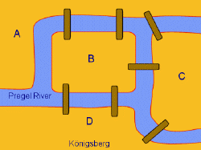
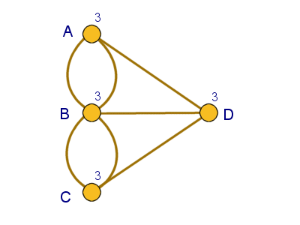
Chu trình và đường đi Euler
Bài toán
  Mô hình hóa bài toán
    Xây dựng đồ thị G
      Đỉnh: Các vùng đất trong sơ đồ
      Cạnh: các cây cầu nối giữa hai vùng đất
    Yêu cầu
      Tồn tại hay không một chu trình đơn trong đa đồ thị G = (V, E) có chứa tất cả các cạnh của đồ thị?

Slide 6
Chu trình và đường đi Euler
Định nghĩa
  Cho đồ thị G=(V,E) liên thông
    Chu trình Euler
      Chu trình đơn chứa tất cả các cạnh của đồ thị G.
    Đồ thị Euler
      Đồ thị có chứa một chu trình Euler
    Đường đi Euler
      Đường đi đơn chứa tất cả các cạnh của đồ thị G

Slide 7
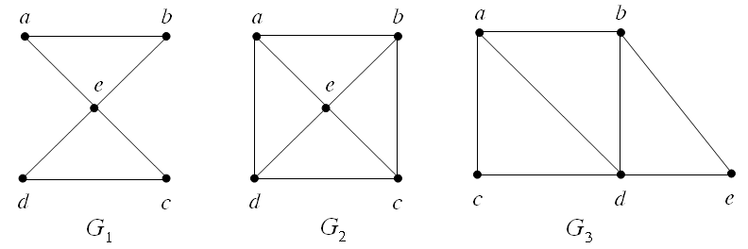
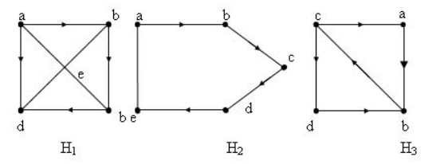
Chu trình và đường đi Euler
Định nghĩa
  Ví dụ: Chỉ ra đường đi và chu trình Euler (nếu có) trong các đồ thị sau đây?

Slide 8
Chu trình và đường đi Euler
Trong đồ thị vô hướng
  Định lý về chu trình Euler
    Một đồ thị liên thông G=(V, E) có chu trình Euler khi và chỉ khi mỗi đỉnh của nó đều có bậc chẵn.
  Áp dụng định lý trên tìm lời giải cho bài toán mở đầu?

Slide 9
Chu trình và đường đi Euler
Trong đồ thị vô hướng
  Các thuật toán tìm chu trình Euler:
  1. Thuật toán Euler
  Ký hiệu: C – chu trình Euler cần tìm của đồ thị G.
  Bước 1: Đặt H := G, k :=1, C := ∅. Chọn đỉnh v bất kỳ của G.
  Bước 2: Xuất phát từ v, xây dựng chu trình đơn bất kỳ C_{k} trong H.
  Nối C_{k} vào C, C := C ∪ C_{k} .
  Bước 3: Loại khỏi H chu trình C_{k} . Nếu H chứa các đỉnh cô lập thì loại chúng ra khỏi H.
  Bước 4: Nếu H = ∅ thì kết luận C là chu trình Euler cần tìm, kết thúc.
  Nếu H ≠ ∅ thì chọn v là đỉnh chung của H và C. Đặt k:= k+1, quay lại bước 2.

Slide 10
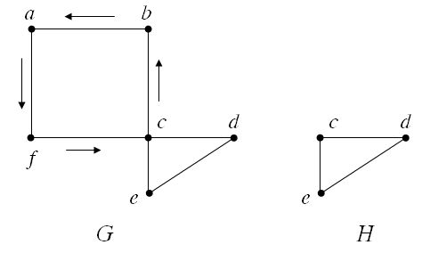
Chu trình và đường đi Euler
Trong đồ thị vô hướng
  Các thuật toán tìm chu trình Euler:
  1. Thuật toán Euler
  Ví dụ: Tìm chu trình Euler

Slide 11
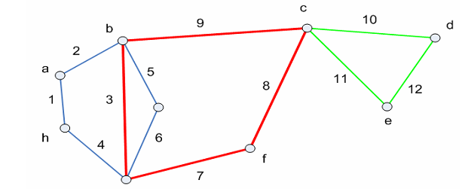
Chu trình và đường đi Euler
Ví dụ: Tìm chu trình Euler
i
g

Slide 12
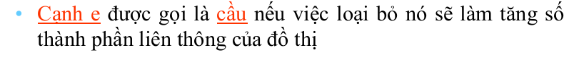
Chu trình và đường đi Euler
Trong đồ thị vô hướng
  Các thuật toán tìm chu trình Euler:
  2. Thuật toán Fleury: Xuất phát từ một đỉnh bất kỳ của đồ thị và tuân theo hai quy tắc sau
    Qui tắc 1: Mỗi khi đi qua một cạnh nào thì
      Xóa cạnh vừa đi qua
      Xóa đỉnh cô lập (nếu có)
    Qui tắc 2:
      Tại mỗi đỉnh, ta chỉ đi theo một cạnh là cầu nếu không có sự lựa chọn nào khác.

Slide 13
Chu trình và đường đi Euler
  2. Thuật toán Fleury:
  Ví dụ:
a
b
c
d
e
h
g
f
abcfdcefghbga

Slide 14
Chu trình và đường đi Euler
Trong đồ thị vô hướng
  Định lý về đường đi Euler
    Đồ thị liên thông G có đường đi Euler, không có chu trình Euler khi và chỉ khi G có đúng 2 đỉnh bậc lẻ

Slide 15
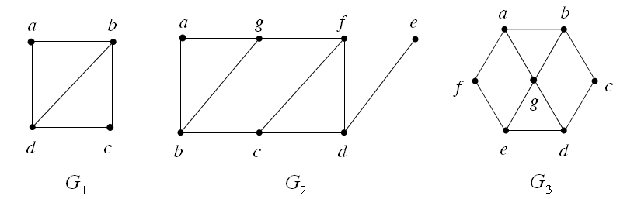
Chu trình và đường đi Euler
Trong đồ thị vô hướng
  Định lý về đường đi Euler
    Ví dụ: Đồ thị nào có đường đi Euler?

Slide 16
Chu trình và đường đi Euler
Trong đồ thị có hướng
  Định lý về chu trình Euler
    Đồ thị có hướng G=(V, E) có chu trình Euler khi và chỉ khi
      G liên thông mạnh
      deg⁺(v) = deg⁻(v), ∀ v∈V

Slide 17
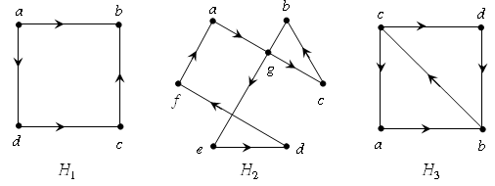
Chu trình và đường đi Euler
Trong đồ thị có hướng
  Định lý về chu trình Euler
    Ví dụ: Đồ thị nào có chu trình Euler?

Slide 18
Chu trình và đường đi Euler
Trong đồ thị có hướng
  Định lý về đường đi Euler
    G = (V, E) là đồ thị có hướng
    G có đường đi Euler nhưng không có chu trình Euler khi và chỉ khi
      G liên thông yếu
      ∃! s∈V : deg⁺(s) = deg⁻(s) + 1
      ∃! t∈V : deg⁺(t) = deg⁻(t) - 1
      deg⁺(v) = deg⁻(v), ∀ v∈V \ {s, t}

Slide 19
Chu trình và đường đi Euler
Trong đồ thị có hướng
  Định lý về đường đi Euler
    Ví dụ

Slide 20
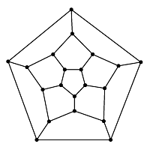
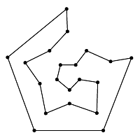
Chu trình & đường đi Hamilton
Chu trình Hamilton
  Định nghĩa
    Chu trình Hamilton
      Chu trình bắt đầu từ một đỉnh v nào đó qua tất cả các đỉnh còn lại mỗi đỉnh đúng một lần rồi quay trở về v được gọi là chu trình Hamilton
    Đồ thị Hamilton
      Đồ thị có chứa chu trình Hamilton

Slide 21
Chu trình & đường đi Hamilton
Chu trình Hamilton
  Điều kiện đủ
    Định lý Ore (1960)
      Cho G = (V, E) là một đơn đồ thị liên thông
        |V| = n ≥ 3
        deg(v) + deg(w) ≥ n, với mọi cặp đỉnh không liền kề v, w
      Khi đó G có chu trình Hamilton

Slide 22
Chu trình & đường đi Hamilton
Chu trình Hamilton
  Điều kiện đủ
    Hệ quả (Định lý Dirac-1952)
      Cho G = (V, E) là một đơn đồ thị
        |V| = n ≥ 3
        deg(v) ≥ n/2, ∀v∈V
      Khi đó G có chu trình Hamilton

Slide 23
Chu trình & đường đi Hamilton
Chu trình Hamilton
  Điều kiện đủ
    Định lý Pósa
      Cho G = (V, E) là một đơn đồ thị, |V| = n ≥ 3
        |{v∈V: deg(v) ≤ k}| ≤ k-1 ∀ k ∈ [1, (n-1)/2)
        |{v∈V: deg(v) ≤ (n-1)/2}| ≤ (n-1)/2, nếu n lẻ
      Khi đó G có chu trình Hamilton

Slide 24
Chu trình & đường đi Hamilton
Chu trình Hamilton
  Điều kiện đủ
    Ví dụ

Slide 25
Chu trình & đường đi Hamilton
Chu trình Hamilton
  Phương pháp tìm chu trình Hamilton
      Qui tắc 1: Nếu tồn tại một đỉnh v của G có d(v)<=1 thì đồ thị G không có chu trình Hamilton.
      Qui tắc 2: Nếu đỉnh v có bậc là 2 thì cả 2 cạnh tới v đều phải thuộc chu trình Hamilton.
      Qui tắc 3: Chu trình Hamilton không chứa bất kỳ chu trình con thực sự nào.
      Qui tắc 4: Trong quá trình xây dựng chu trình Hamilton, sau khi đã lấy 2 cạnh tới một đỉnh v đặt vào chu trình Hamilton rồi thì không thể lấy thêm cạnh nào tới v nữa, do đó có thể xóa mọi cạnh còn lại tới v.

Slide 26
Chu trình & đường đi Hamilton
Chu trình Hamilton
  Phương pháp tìm chu trình Hamilton
    Ví dụ 1: Tìm một chu trình Hamilton
a
b
c
e
d
f
g
h
i

Slide 27
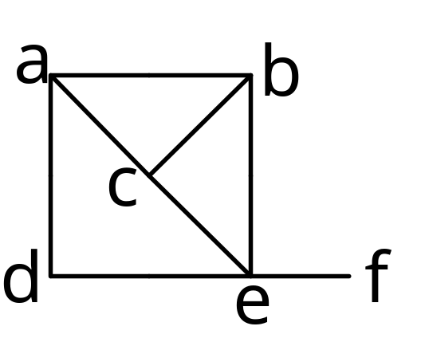
Chu trình & đường đi Hamilton
Chu trình Hamilton
  Phương pháp tìm chu trình Hamilton
    Ví dụ 2: Đồ thị sau có chu trình Hamilton không?

Slide 28
Chu trình & đường đi Hamilton
Chu trình Hamilton
  Phương pháp tìm chu trình Hamilton
    Ví dụ 3: Đồ thị sau có chu trình Hamilton không?
A
B
D
C
E
F
H
G
J
I
K

Slide 29


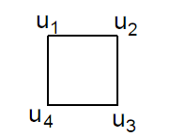
Chu trình & đường đi Hamilton
Đường đi Hamilton
  Định nghĩa
    Đường đi sơ cấp đi qua tất cả các đỉnh của đồ thị G (đi qua mỗi đỉnh đúng một lần).
  Ví dụ:
u₆
v₅
v₆
u₅
u₇
v₁ v₃ v₅ v₆ v₂ v₄
Không có đường đi Hamilton

Slide 30
Chu trình & đường đi Hamilton
Đường đi Hamilton
  Định lý König
    Mọi đồ thị có hướng đầy đủ (đồ thị vô hướng tương ứng là đầy đủ) đều có đường đi Hamilton.
    Chứng minh (xem tài liệu)

Slide 31
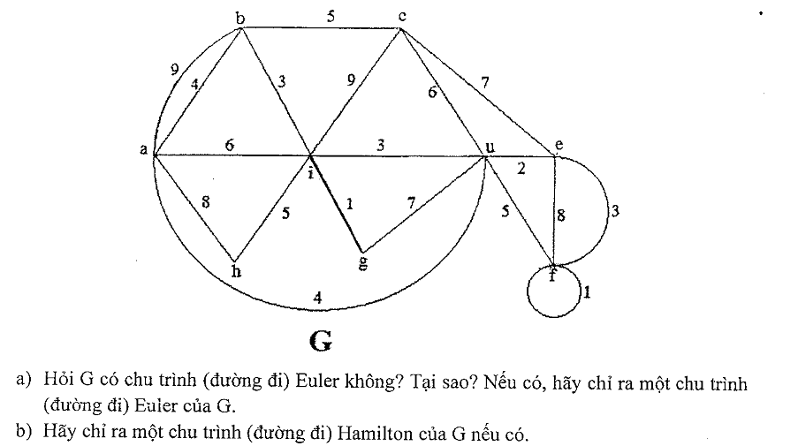

Slide 32
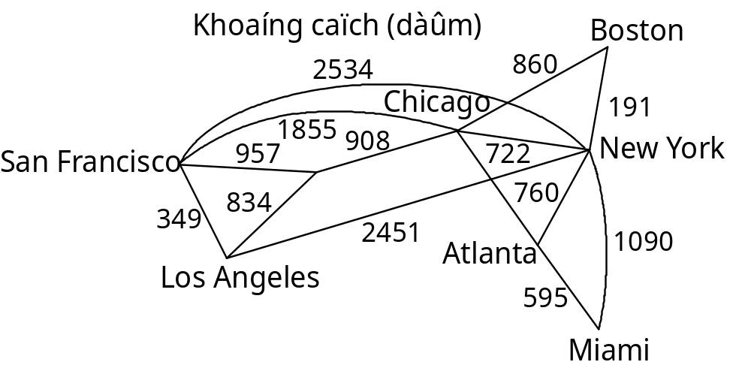

Bài toán đường đi ngắn nhất
Mở đầu
  Nhiều bài toán không chỉ quan tâm tồn tại hay không đường đi giữa 2 đỉnh
  Lựa chọn đường đi với chi phí ít nhất
Khoảng cách (dặm)

Slide 33
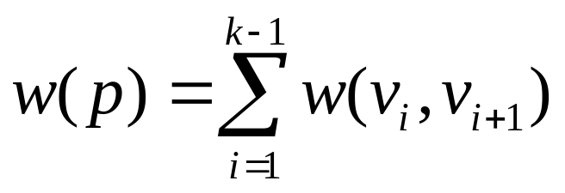
Bài toán đường đi ngắn nhất
Mở đầu
  Mô hình hóa bài toán về đồ thị có trọng số
  Đồ thị có hướng G = (V,E) với hàm trọng số W: E → R (gán các giá trị thực cho các cạnh)
  Trọng số của đường đi p = v₁ → v₂ → … → v_{k} là
  Đường đi ngắn nhất là đường đi có trọng số nhỏ nhất

Slide 34
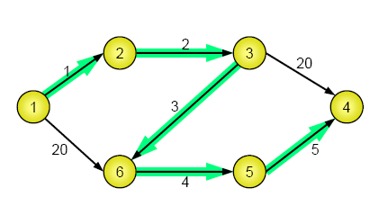
Bài toán đường đi ngắn nhất
Mở đầu
  Ví dụ: Đường đi ngắn nhất giữa đỉnh 1 và 4:

Slide 35
Bài toán đường đi ngắn nhất
Thuật toán Dijkstra
  Ý tưởng
    Ở mỗi lần lặp thì thuật toán sẽ tìm ra 1 đỉnh với đường đi ngắn nhất từ a tới đỉnh này là xác định

Slide 36
Bài toán đường đi ngắn nhất
Thuật toán Dijkstra
  Ký hiệu:
    Nhãn của đỉnh v: L(v)
      Lưu trữ độ dài đường đi ngắn nhất từ a đến v được biết cho đến thời điểm hiện tại
    Tập S: tập các đỉnh mà đường đi ngắn nhất từ a đến chúng đã xác định

Slide 37
Bài toán đường đi ngắn nhất
Thuật toán Dijkstra
  Thuật toán (Tìm đường đi ngắn nhất từ a đến z)
    Bước 1: Khởi tạo
      L(a) = 0; L(v)=vo cung lon, S = ∅
    Bước 2: Nếu z∈S thì kết thúc
    Bước 3: Chọn đỉnh
      Chọn u sao cho: L(u) = min { L(v) | v ∉ S}
      Đưa u vào tập S: S = S ∪ {u}
    Bước 4: Sửa nhãn
      Với mỗi đỉnh v (v ∉ S) kề với u
        L(v) = min { L(v); L(u) + w(uv) } (ký hiệu w(uv)=trọng số cạnh uv)
    Bước 5: Quay lại Bước 2

Slide 38
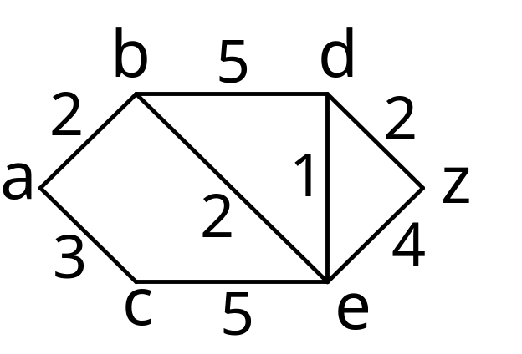
Bài toán đường đi ngắn nhất
Thuật toán Dijkstra
  Ví dụ
    Tìm độ dài đường đi ngắn nhất giữa đỉnh a và z?
Đáp án: đường đi ngắn nhất: abedz, độ dài 7.

Slide 39
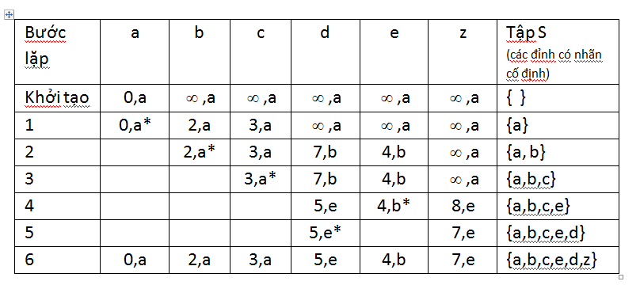
Bài giải: Thuật toán Dijkstra cho bài toán được trình bày trong bảng sau
Đáp số: đường đi ngắn nhất: abedz, độ dài 7.
Nếu hỏi độ dài ngắn nhất đi từ a đến d thì đáp số là……?? Và đường đó là……….

Slide 40
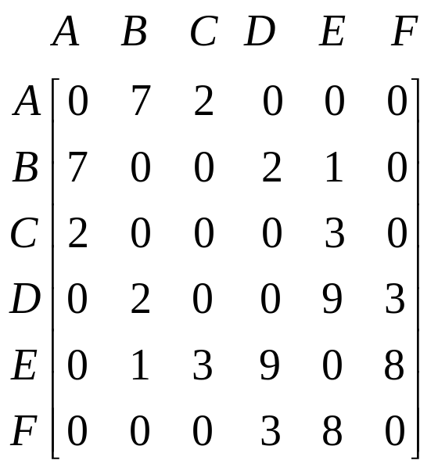
  Ví dụ
    Cho ma trận kề của đơn đồ thị có trọng số G có dạng
    Vẽ đồ thị G
    Dùng thuật toán Dijkstra:
    b) Tìm độ dài đường đi ngắn nhất từ đỉnh a đến các đỉnh còn lại của G? Chỉ ra các đường đi đó.

Slide 41
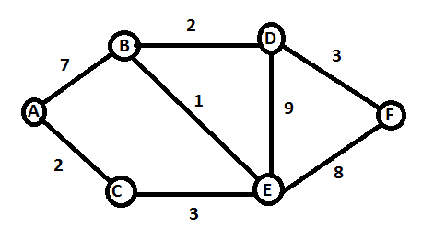
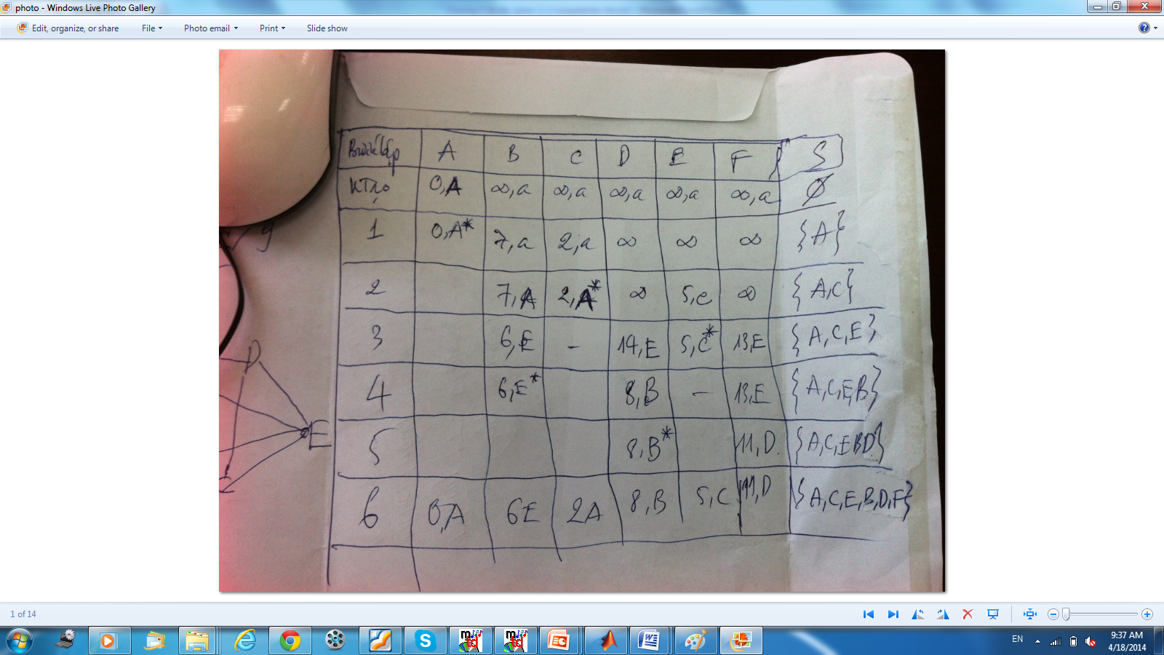

Slide 42
Bài toán đường đi ngắn nhất
Thuật toán tìm đường đi ngắn nhất
  Thuật toán Dijkstra
    Định lý
      Thuật toán Dijkstra tìm được đường đi ngắn nhất giữa 2 đỉnh trong đơn đồ thị liên thông, có trọng số.
    Nhận xét
      Chỉ đúng cho đồ thị có trọng số không âm
      Nhãn sau cùng của mỗi đỉnh là độ dài đường đi ngắn nhất từ đỉnh xuất phát đến nó.

Slide 43
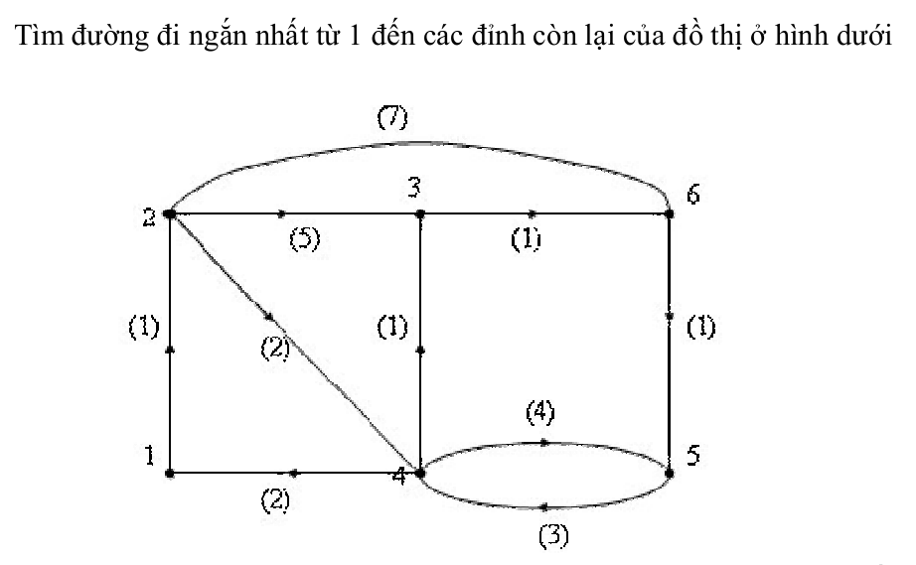

Slide 44
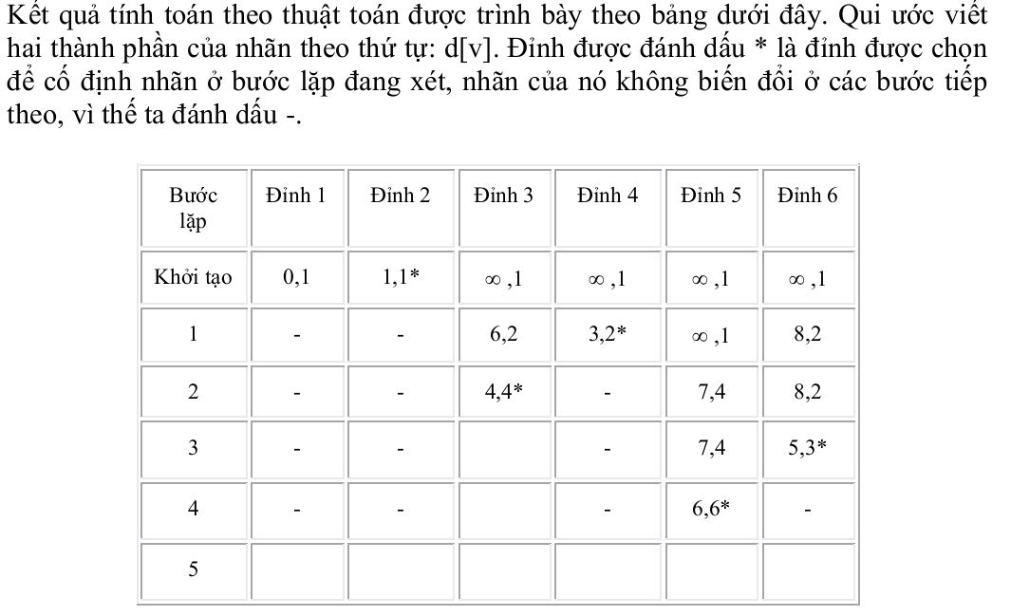

Slide 45
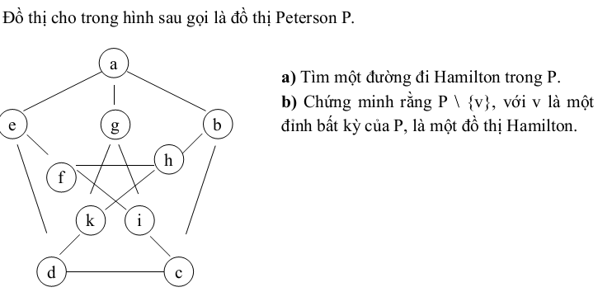

Slide 46
